Slide 1
Tre teoremi sulle funzioni derivabili

Slide 2
Tre teoremi
La lezione presenta un percorso grafico – intuitivo per scoprire tre teoremi validi per tutte le funzioni derivabili:
Teorema di Lagrange (o del valor medio)
Teorema di Rolle
Continuità delle funzioni derivabili.

Slide 3
1. Teorema di Lagrange

Slide 4
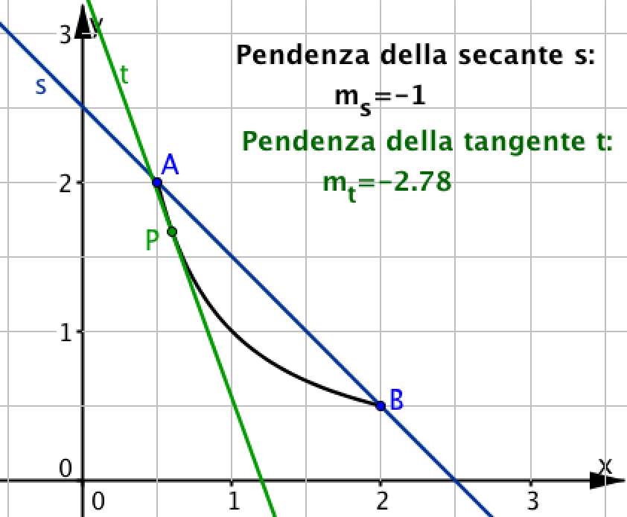
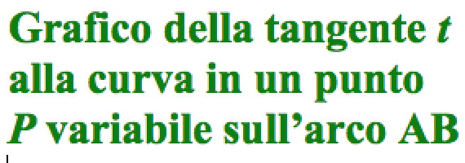
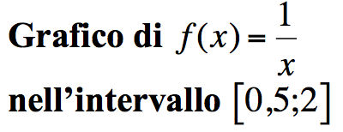
Una figura per osservare e riflettere

Slide 5
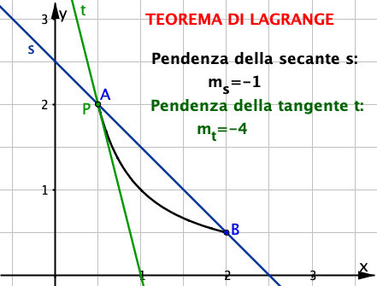
Un’animazione per scoprire il teorema di Lagrange

Slide 6
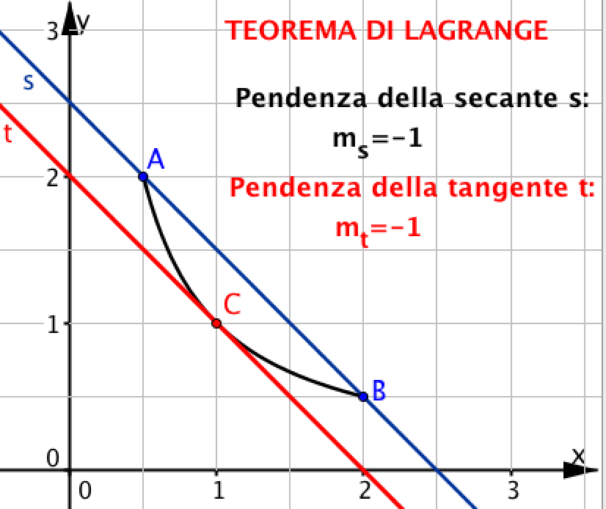
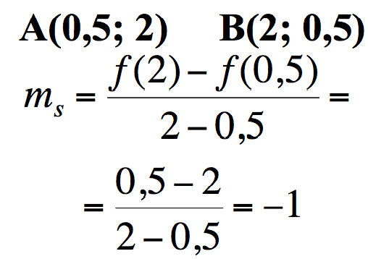
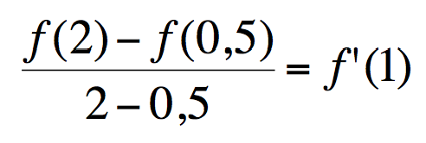
Cosa mostra l’animazione
Il punto C di ascissa 1 ha un’importante proprietà: la tangente t in C ha la stessa pendenza della secante s

Slide 7
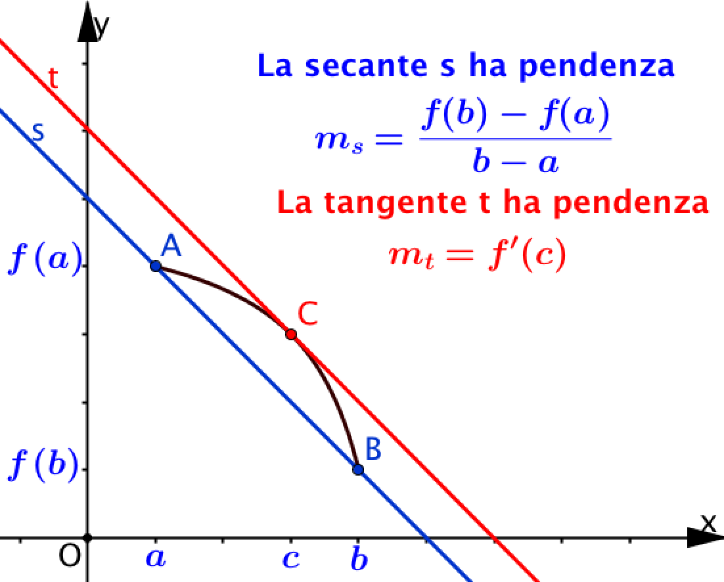
Teorema di Lagrange
Se una funzione f(x) è continua in un intervallo
[a, b] e derivabile all’interno dell’intervallo, allora esiste nell’intervallo almeno un numero c, tale che risulti:
$$\frac{f\left(b\right)−f\left(a\right)}{b−a}=f′\left(c\right)$$

Slide 8
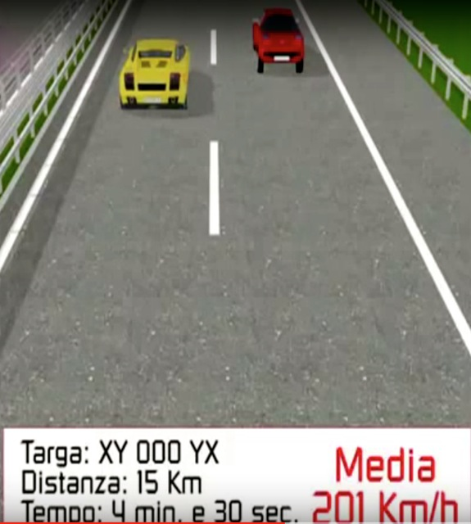
Teorema di Lagrange e autovelox
Un modello di autovelox (Tutor) misura la velocità media di un veicolo su una distanza di 15km.
Quali informazioni porta il teorema di Lagrange?

Slide 9
Legge del moto
Legge del moto dell’auto:
s = f(t)
dove
t è il tempo che varia;
s è la distanza che varia al variare del tempo t
f(t) è una funzione derivabile perché l’auto in ogni istante ha una sua velocità istantanea f’(t).

Slide 10
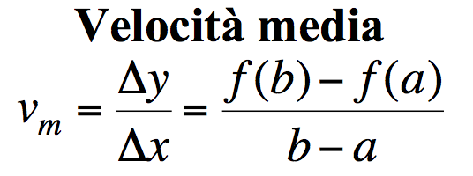
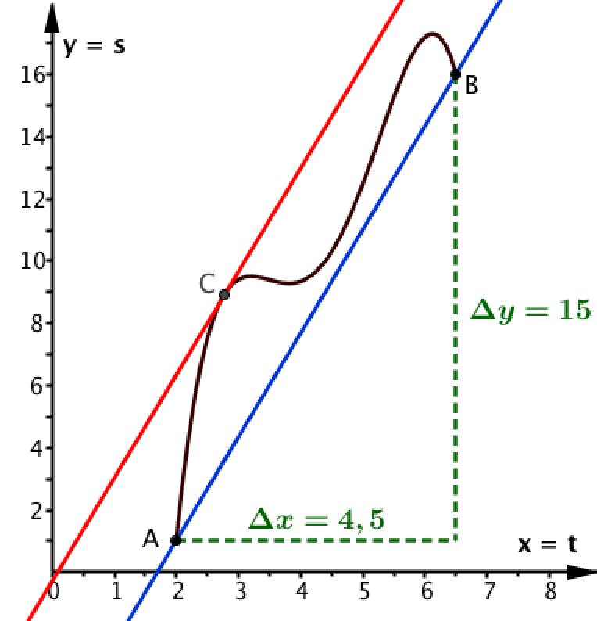
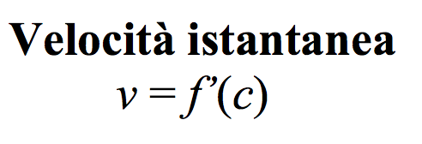
Velocità media e velocità istantanea
Possibile grafico di s = f(t)

Slide 11
Teorema di Lagrange e velocità
Esiste almeno un numero c tale che
Esiste almeno un istante c in cui l’auto ha avuto la velocità istantanea v uguale alla velocità media v_{m}.

Slide 12
2. Teorema di Rolle

Slide 13
Dal teorema di Lagrange al teorema di Rolle
Il teorema di Lagrange
Se una funzione f(x) è continua in un intervallo
[a, b] e derivabile all’interno dell’intervallo, allora esiste, all’interno dell’intervallo, almeno un numero c, tale che:
$$\frac{f\left(b\right)−f\left(a\right)}{b−a}=f′\left(c\right)$$
Che cosa succede se ho f(b) = f(a)?
Risulta f(b) − f(a) = 0 , ma b − a ≠ 0.
Perciò trovo f’(c) = 0.

Slide 14
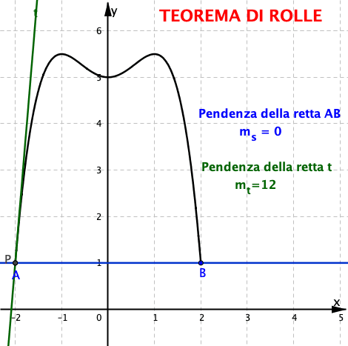
Teorema di Rolle
Data una funzione f(x) continua in un intervallo [a, b] e derivabile all’interno dell’intervallo, se risulta f(b) = f(a), allora esiste, all’interno dell’intervallo, almeno un numero c, tale che f’(c) = 0.

Slide 15
Teorema di Rolle e velocità
Se trovo f(b) = f(a), esiste almeno un numero c tale che
f’(c) = 0
Se un’auto compie un viaggio senza soste tornando al punto di partenza, esiste almeno un istante c in cui la velocità istantanea è zero.

Slide 16
3. Continuità di funzioni derivabili

Slide 17
Continuità
Come stabilisco se un funzione è continua in un punto A?
Ecco un criterio grafico – intuitivo: traccio il grafico della funzione e controllo se posso passare da una parte all’altra di A senza alzare la matita dal foglio.
Rivediamo allora degli esempi di funzioni discontinue e continue.

Slide 18
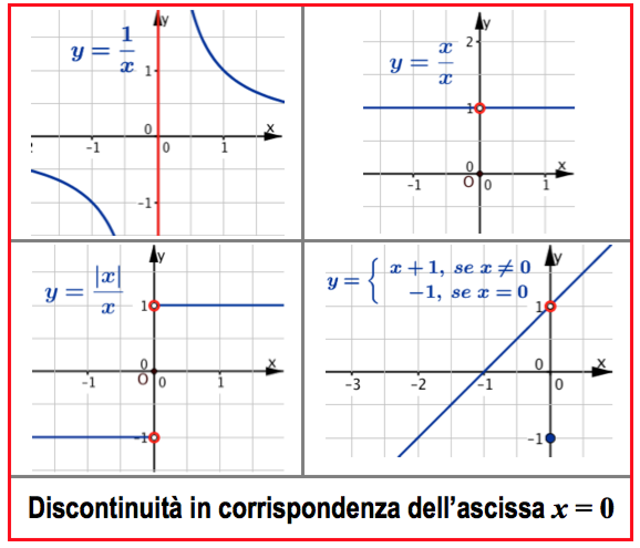
Esempi di funzioni discontinue

Slide 19
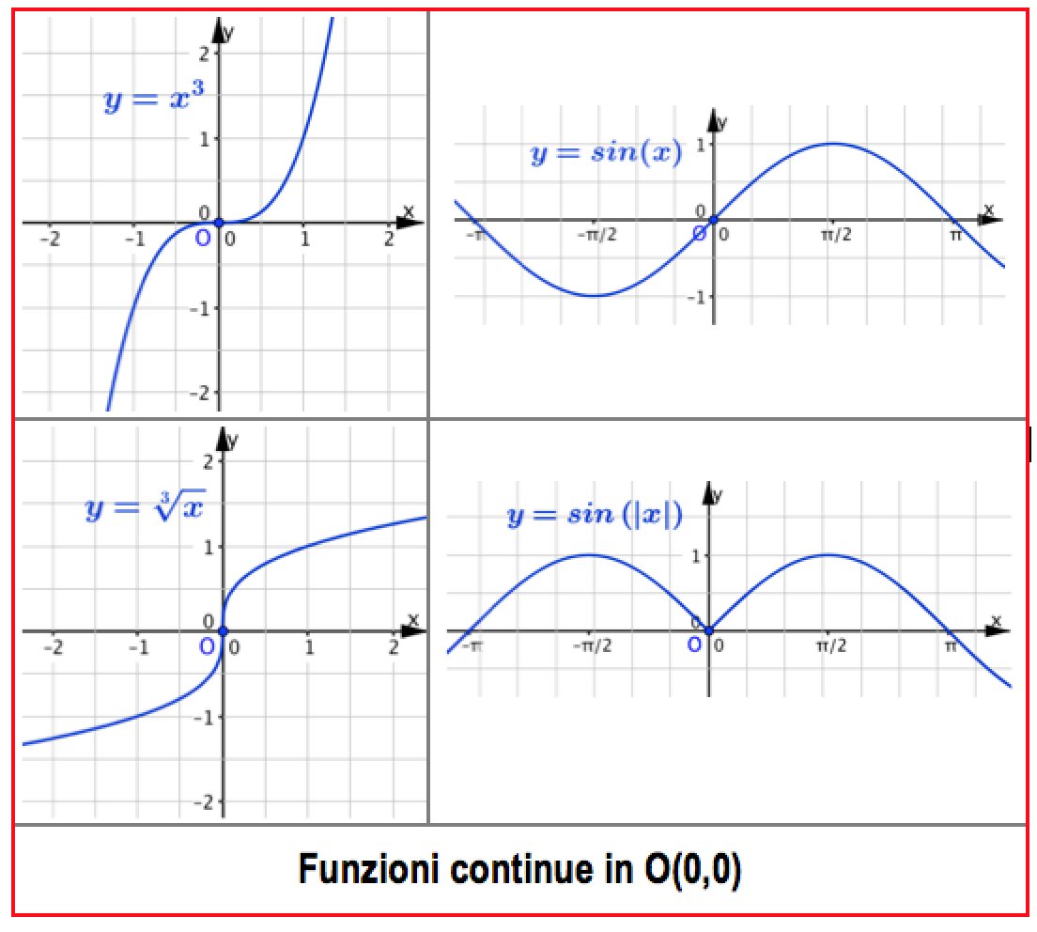
Esempi di funzioni continue

Slide 20
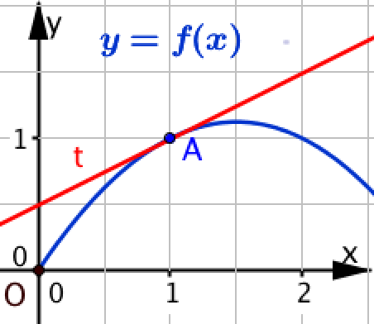
Derivabilità
Come stabilisco se un funzione è derivabile in un punto A?
Ancora un criterio grafico – intuitivo: nel punto A il grafico ‘si appoggia’ alla tangente, che è un’unica retta non parallela all’asse delle ordinate.
Rivediamo allora gli esempi di funzioni continue in O per stabilire se esse sono anche derivabili in O.

Slide 21
Esempi di funzioni continue e derivabili

Slide 22
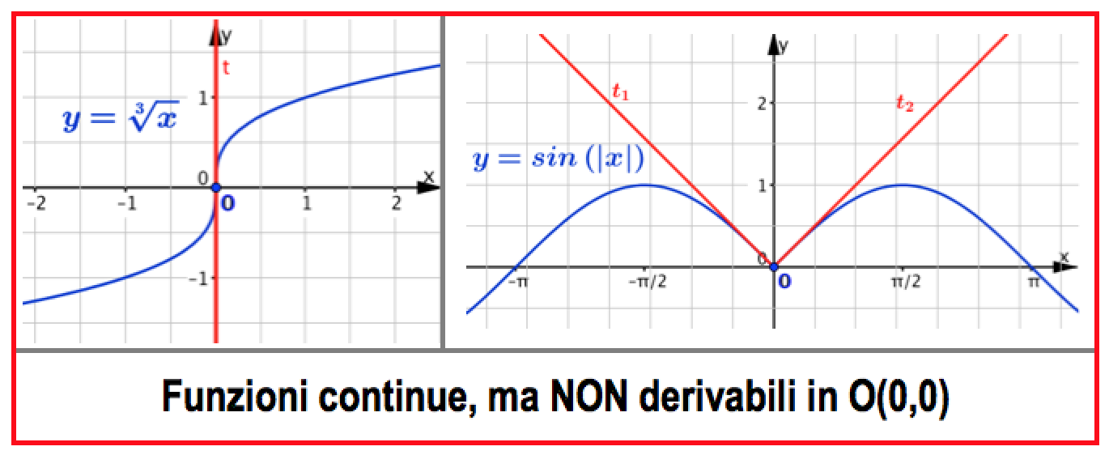
Esempi di funzioni continue, ma non derivabili nel punto O
La tangente in O è l’asse delle y
Due diverse tangenti in O

Slide 23
Posso trovare esempi di funzioni derivabili, ma non continue in un punto?
Risposta grafico – intuitiva: NO
Perché il grafico di una funzione derivabile ‘si appoggia’ in A alla retta tangente, che è continua, perciò non può avere interruzioni in A.

Slide 24
Continuità delle funzioni derivabili
Abbiamo scoperto per via grafico - intuitiva che:
Se una funzione è derivabile in un suo punto A, in quel punto è anche continua.
Questa affermazione prende il nome di ‘teorema sulla continuità delle funzioni derivabili’.

Slide 25
Continuità delle funzioni derivabili
Posso estendere il teorema a tutti i punti di un intervallo: una funzione derivabile in un intervallo è ivi anche continua.
Perciò posso applicare alle funzioni derivabili tutte le proprietà e i teoremi validi per le funzioni continue.

Slide 26
Attività
Completa la scheda di lavoro per riflettere sui teoremi appena presentati.

Slide 27
Riflessioni sul lavoro svolto

Slide 28
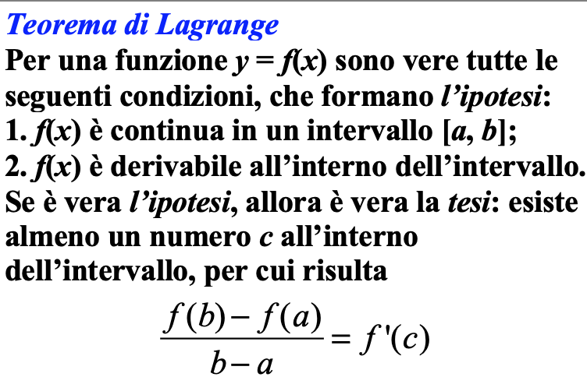
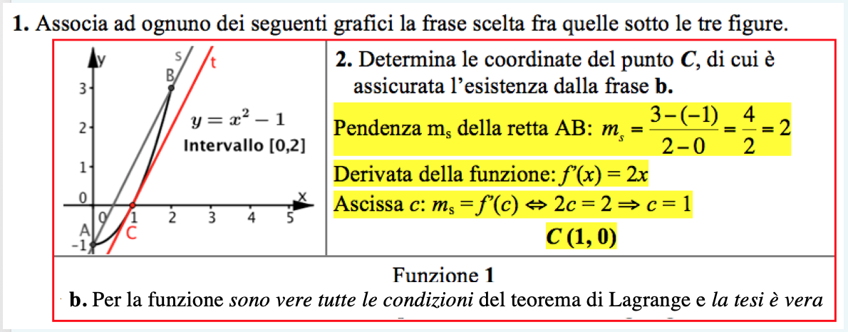
Quesiti 1 e 2
Funzione 1

Slide 29
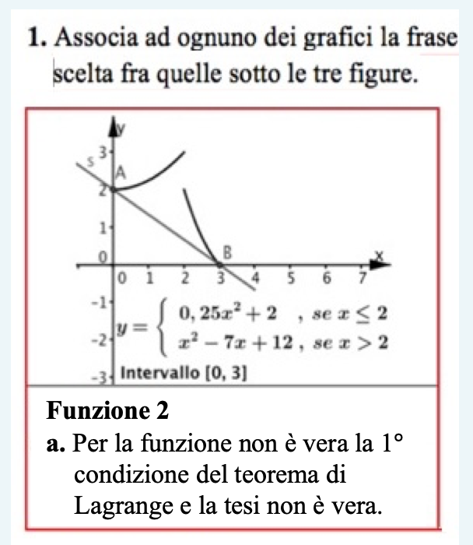
Quesito 1
Funzione 2
Funzione discontinua in corrispondenza all’ascissa 2.

Slide 30
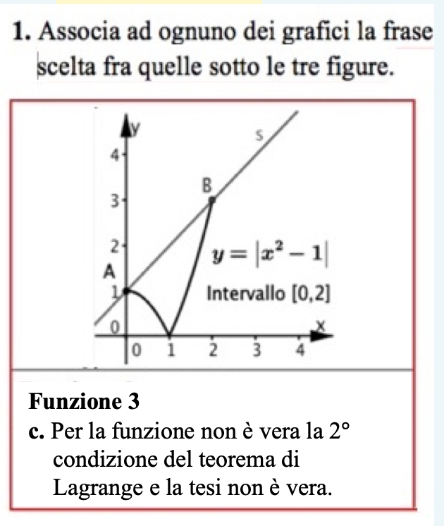
Quesito 1
Funzione 3
Funzione continua, ma non derivabile nel punto (1, 0).

Slide 31
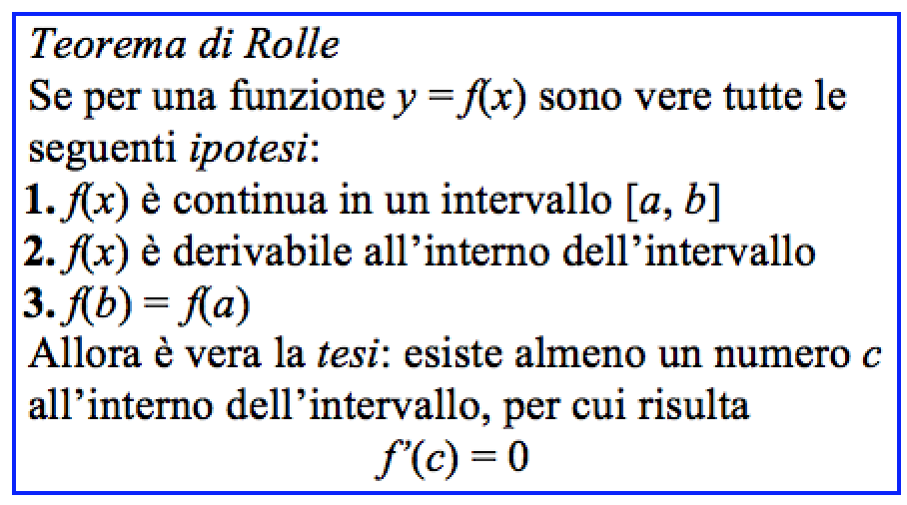
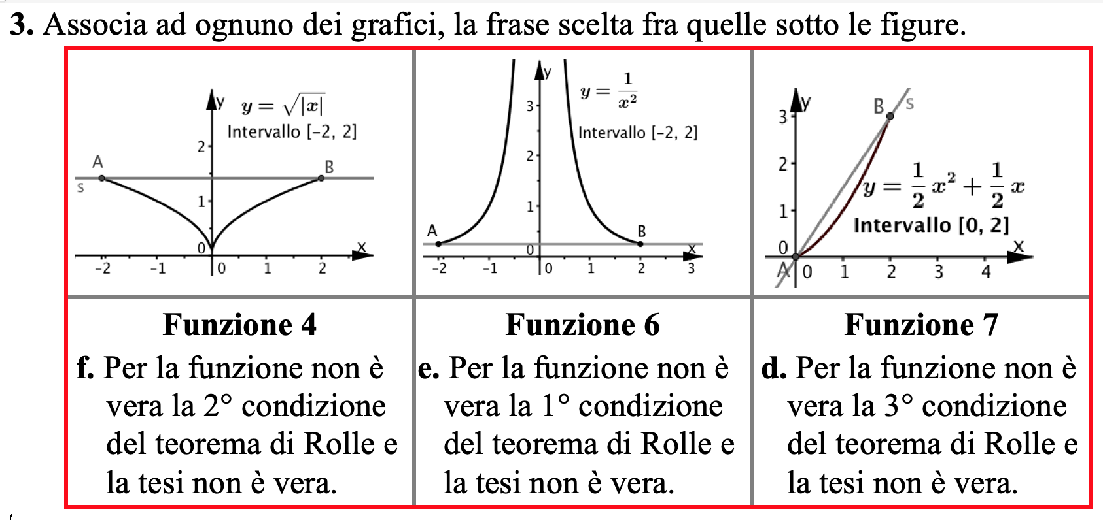
Quesito 3
Funzioni 4,6,7
f(0) = 0
f(2) = 3
Funzione continua, ma non derivabile nel punto (0, 0).
Funzione 4
f. Per la funzione non è vera la 2° condizione del teorema di Rolle e la tesi non è vera.
Funzione con una discontinuità in corrispondenza all’ascissa 0.

Slide 32
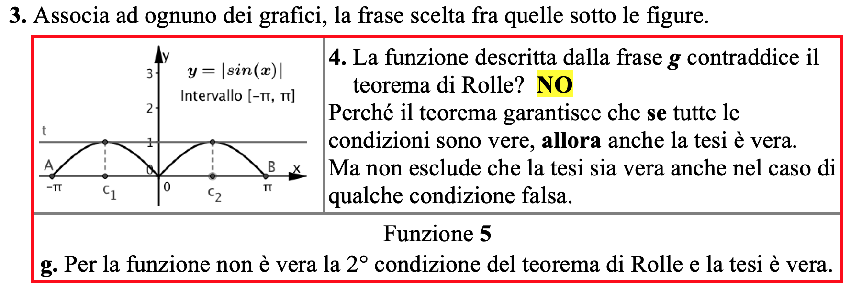
Quesiti 3 e 4
Funzione 5

Slide 33
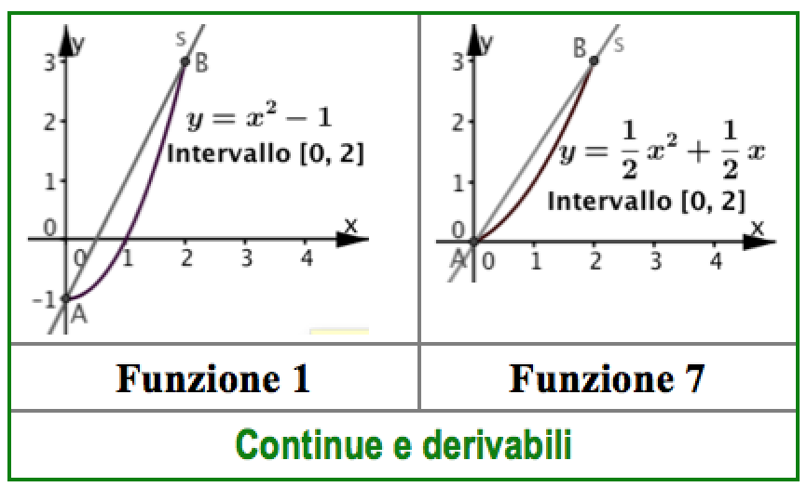
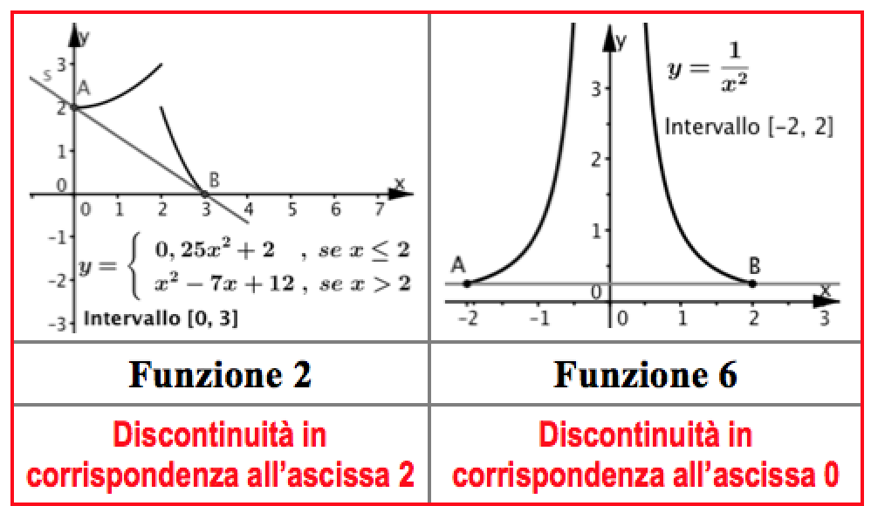
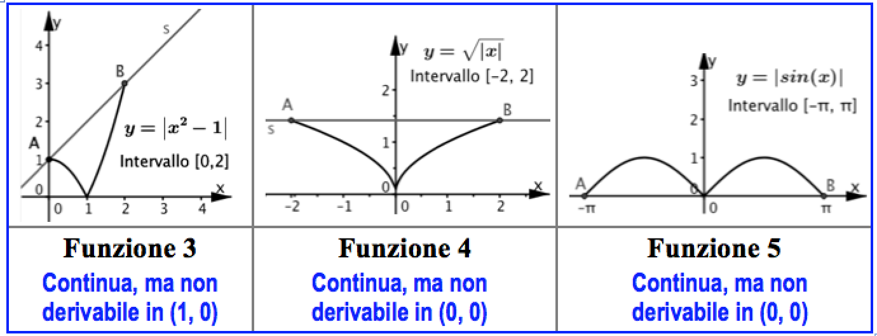
Quesiti 5, 6 e 7

Slide 34
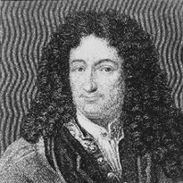
Uno sguardo alla storia
Michel Rolle
Giuseppe Lagrange
Francia 1652 - 1719
Italia 1736 - 1813
Nello sviluppo storico della matematica troviamo prima, nel 1690, il teorema di Rolle nell’ambito di studi sulla risoluzione di equazioni e, circa un secolo dopo, il teorema del valor medio di Lagrange. Vari percorsi dimostrativi intrecciano i due teoremi.

